Slide 1
自己紹介スライド
ミョウジ ナマエ
苗字 名前
ご自身の写真や
好きなものの写真を
載せてください。
出身地 ：
現在の住まい ：
趣味・特技や学校での専攻など、
ご自身のパーソナリティがわかる自己紹介を
ご自由にご記載ください！
他の内定者へのひとことを記載してください。

Slide 2
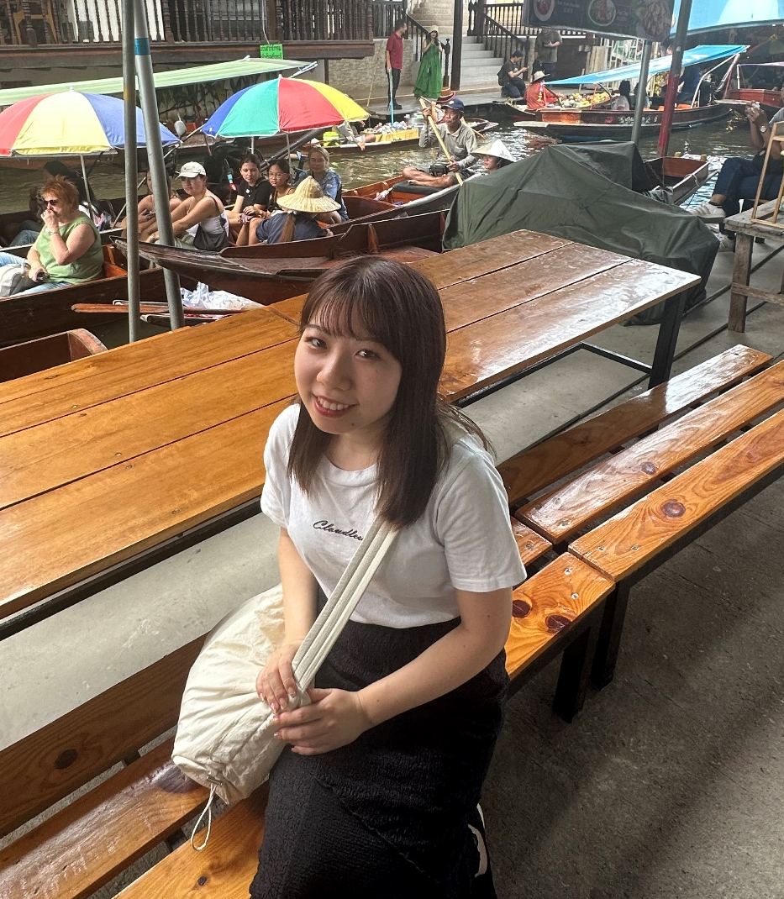
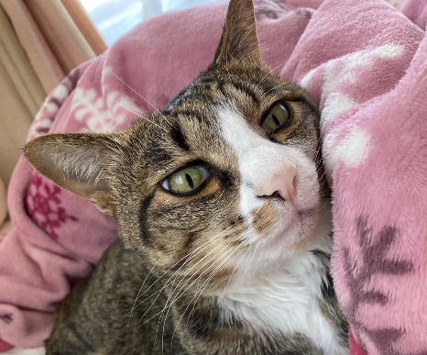
自己紹介スライド（サンプル）
SAMPLE
シミズ ユウナ
清水 祐奈
本スライドはあくまで
記入サンプルとなりますので、記載内容は自由にカスタマイズしてくださいね！
出身地 ： 静岡県 掛川市
現在の住まい ： 東京都 品川区
アニメや漫画が大好きで、最近は「忘却バッテリー」と
「ウィンドブレーカー」にハマってます！
実家に猫がいるので、猫愛好家の皆さま、
ぜひ猫トークしましょう🐈
初めての懇親会なので緊張していますが、
本日はよろしくお願いいたします！
実家の猫様です！➡

